Slide 1
Les transformations chimiques
Science et technologie 3^{ième} secondaire
Par Marie-Claude Leblanc, enseignante
École Antoine-Bernard, Carleton-sur-Mer

Slide 2
Rappel : Les transformations chimiques modifient la nature des substances. Ainsi, les molécules présentes au départ (les réactifs) sont différentes de celles obtenues après la transformation (les produits). Il y a réorganisation de la matière, réassemblage des atomes.

Slide 3
Il ne faut pas oublier que dans les transformations chimiques…

Slide 4
La décomposition
Type de transformation chimique qui réduit la taille des molécules complexes en plusieurs molécules plus simples.
La taille des molécules des réactifs est donc plus grande que la taille des molécules des produits.
Réactifs → Produits
CaCO₃ → CO₂ + CaO
Molécule complexe → Plusieurs molécules plus simples

Slide 5
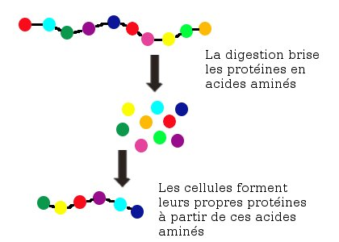
Exemples de décomposition
La combustion
Les molécules de bois complexes sont réduites en molécules de CO₂ et de H₂O.
La digestion
La digestion permet de réduire la taille des constituants alimentaires fin que l’organisme puisse les absorber.

Slide 6
Exemples de décomposition
La respiration cellulaire
La respiration cellulaire permet de décomposer les sucres en molécules plus simples soit en CO₂ et H₂O.
L’objectif est d’en tirer de l’énergie, mais ultimement, c’est une décomposition.

Slide 7
La synthèse
Type de transformation chimique qui produit des molécules complexes à partir de molécules plus simples.
La taille des molécules des réactifs est donc plus petite que la taille des molécules des produits.
C’est une réaction inverse à la décomposition
Réactifs → Produits
MgO + SO₃ → MgSO₄
Plusieurs molécules plus simples → Molécule complexe

Slide 8
Exemples de synthèse
La photosynthèse
Les molécules de CO₂ et de H₂O sont transformées en glucose plus complexe à l’aide de l’énergie du soleil.
La réparation des muscles
Afin de construire et réparer nos muscles, le corps prend les acides aminés et fabrique de nouvelles protéines.

Slide 9
L’oxydation
Type de transformation chimique qui implique de l’O₂ ou une autre substance qui a des propriétés similaires (Br₂, Cl₂, S).
Parfois, les réactions d’oxydation sont également des réactions de décomposition.
Réactifs → Produits
Fe + O₂ → Fe₂O₃
Le dioxygène est impliqué
comme réactif

Slide 10
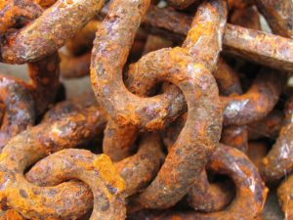
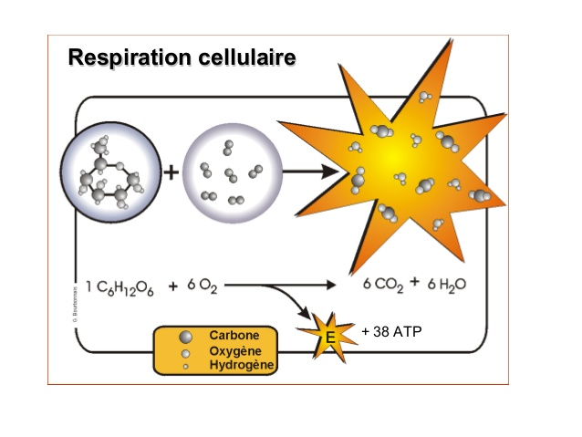
Exemples d’oxydation
La formation de la rouille
Lors de la formation de la rouille, l’O₂ réagit avec le fer (Fe) pour former de l’oxyde de fer (Fe₂O₃).
La respiration cellulaire
En plus d’être une réaction de décomposition, la respiration cellulaire est également une réaction d’oxydation, car elle implique l’O₂ dans ses réactifs.

Slide 11
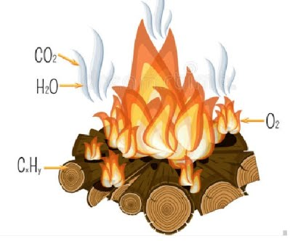
Exemples d’oxydation
La combustion
En plus d’être une réaction de décomposition, la combustion est également une réaction d’oxydation, car elle implique l’O₂ dans ses réactifs.
C_{x}H_{y} + O₂ → CO₂ + H₂O
**La molécule de bois comprend plusieurs carbone (C) et plusieurs hydrogènes (H) et cette molécule peut varier selon les essences de bois. C’est pourquoi elle est écrite C_{x}H_{y} .

Slide 12
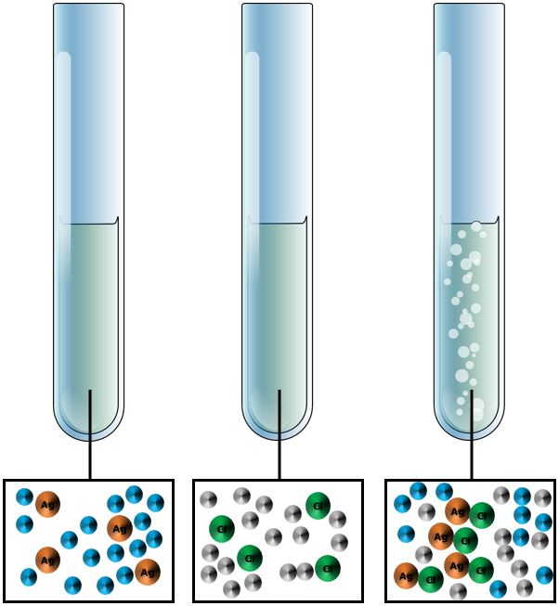
La précipitation
Type de transformation chimique au cours de laquelle il se formera une substance solide dans une solution liquide.
On nomme la substance solide : précipité
Réactifs → Produits
Ag + Cl → AgCl
Réactifs en solution → Produit solide (précipité) en solution

Slide 13
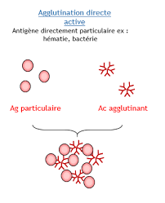
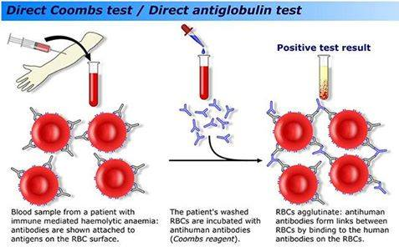
Exemples de précipitation
Tests immunologiques
Dans les tests immunologiques, une réaction de précipitation se produit entre un anticorps et un antigène (élément que l’on tente d’identifier).
Tests d’identification des groupes sanguins
Dans ce test, une réaction de précipitation se produit entre un anticorps et un antigène (les agglutinogènes).
Antigène + Anticorps
Précipité
Globules rouges + Anticorps → Précipitation
(avec agglutinogènes)

Slide 14
Exemple de précipitation
Formation des roches carbonatées
Dans les océans, une suite de réactions chimiques permet la formation de roches carbonatées (roches de calcaire) à partir de calcium, de CO₂ et d’H₂O.
La réaction finale en est une de précipitation
qui permet de former
les roches carbonatées (roches calcaires).
Précipitation des carbonates pour former la roche

Slide 15
En résumé :
Il y a 4 types de transformations chimiques :
- La décomposition - La synthèse - L’oxydation - La précipitation
Il est important de bien réfléchir à la transformation en fonction de ses caractéristiques afin de l’identifier.
Il ne faut pas oublier qu’une transformation chimique peut faire partie de plusieurs types de transformation (ex : la respiration cellulaire).

